Slide 1
序列化

Slide 2

公园里，一位仙风鹤骨的老者在打太极，一招一式都仙气十足，一个年轻人走过去：“大爷，太极这玩意儿花拳绣腿，你练它干啥？”老者淡淡一笑：“年轻人，你还没有领悟到太极的真谛，这样，你用最大力气打我试试。”于是年轻人用力打了老头一拳，结果老者往地上一躺，不起来了，被讹了八万八...
Notes:
序列化很简单

Slide 3
基本概念

Slide 4
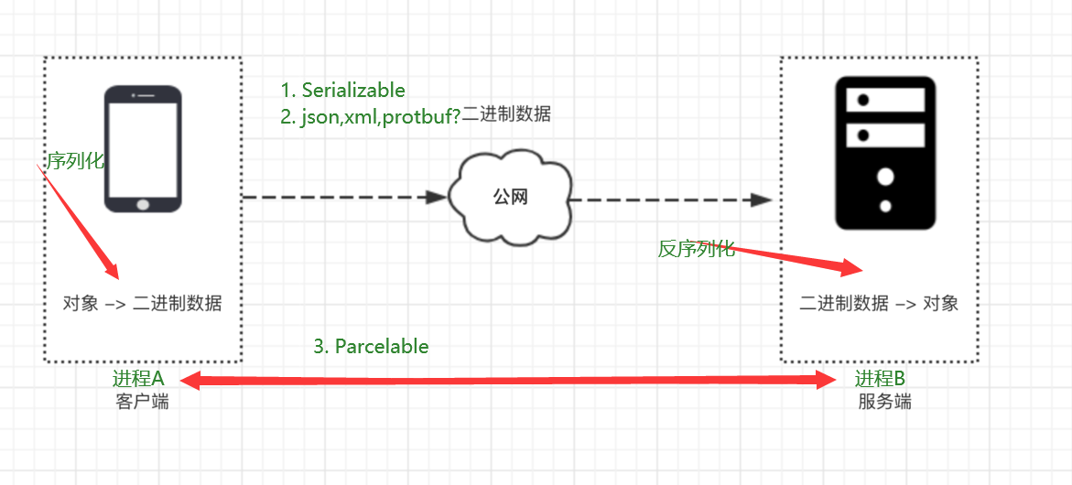
概念
序列化
将数据结构或对象转换成二进制串的过程。
反序列化
将在序列化过程中所生成的二进制串转换成数据结构或者对象的过程

Slide 5
如何选择合理的序列化方案
通用性
强健性 / 鲁棒性
可调试性 / 可读性
性能
可扩展性 / 兼容性
安全性 / 访问限制

Slide 6
Java的通用序列化方案

Slide 7

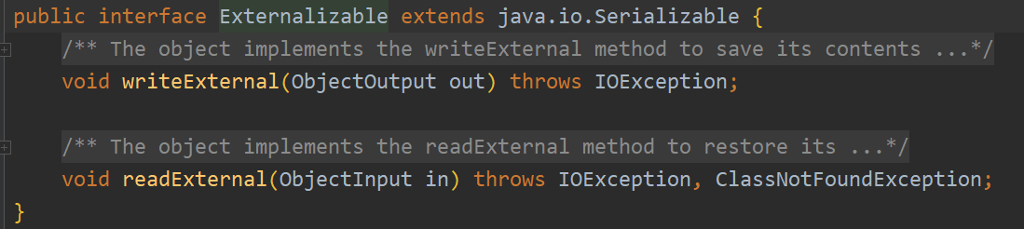
Serializable接口
1. 可序列化类中，未实现 Serializable 的属性状态无法被序列化/反序列化
2. 也就是说，反序列化一个类的过程中，它的非可序列化的属性将会调用无参构造函数重新创建
3. 因此这个属性的无参构造函数必须可以访问，否者运行时会报错
4. 一个实现序列化的类，它的子类也是可序列化的

Slide 8
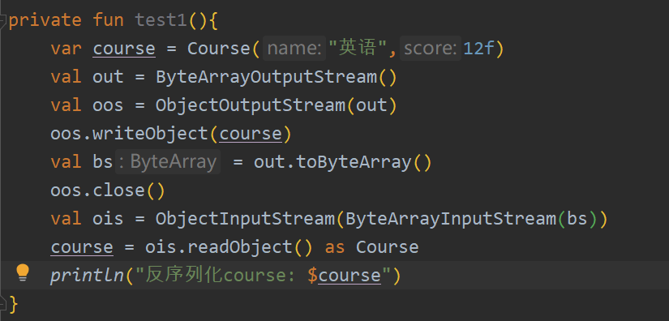
简单使用1

Slide 9
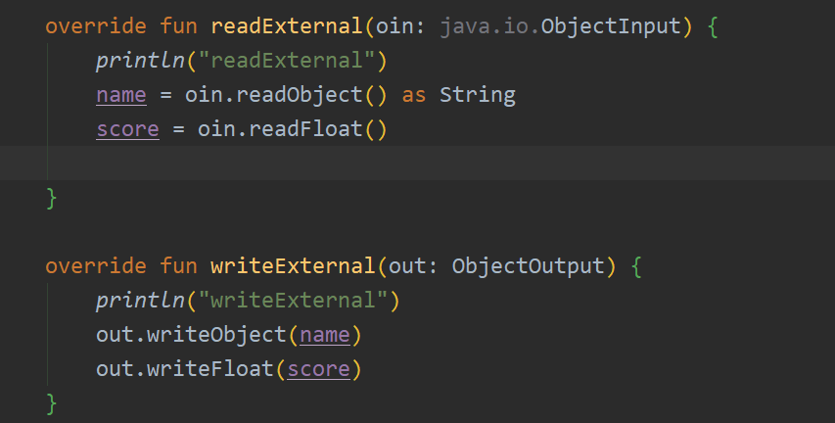
实现Externalizable

Slide 10
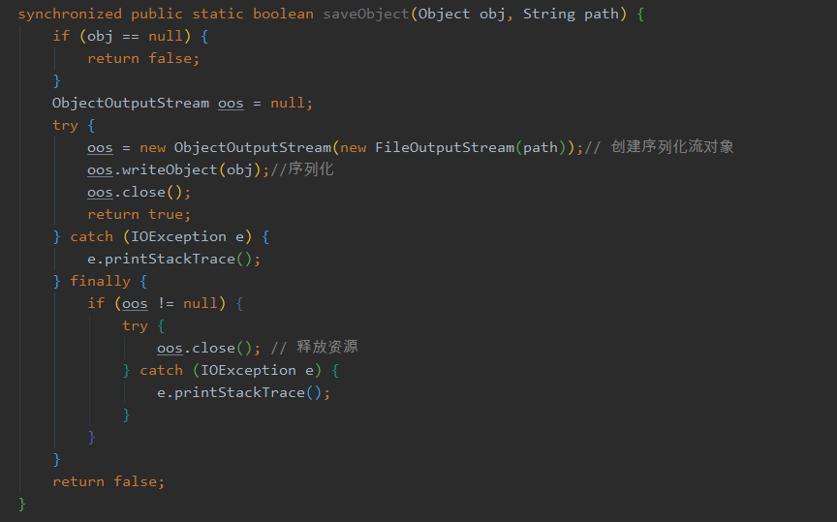
序列化到本地1

Slide 11
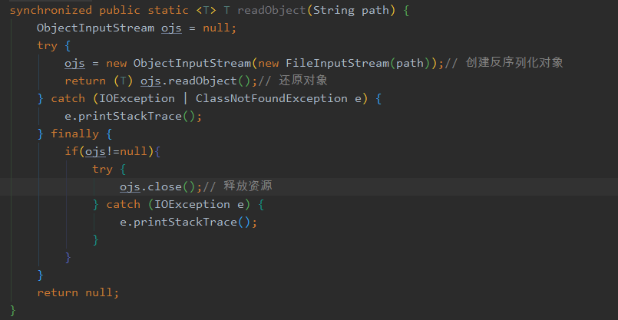
序列化到本地2

Slide 12
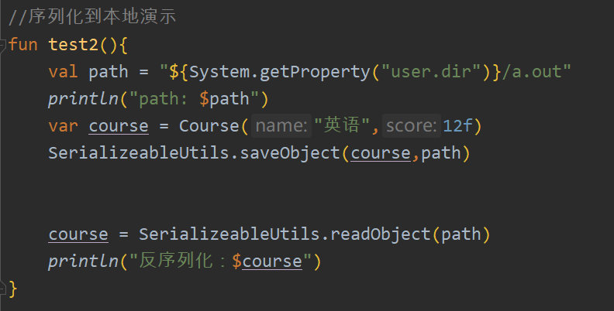
序列化到本地测试

Slide 13
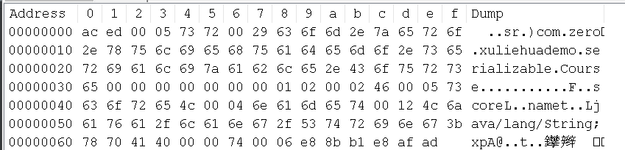
Java序列化步骤与数据结构了解
序列化算法一般会按步骤做如下事情
将对象实例相关的类元数据输出。
递归地输出类的超类描述直到不再有超类。
类元数据完了以后，开始从最顶层的超类开始输出对象实例的实际数据值。
从上至下递归输出实例的数据
AC ED: STREAM_MAGIC. 声明使用了序列化协议.
00 05: STREAM_VERSION. 序列化协议版本.
0x73: TC_OBJECT. 声明这是一个新的对象.
0x72: TC_CLASSDESC. 声明这里开始一个新Class。
00 2e: Class名字的长度.

Slide 14
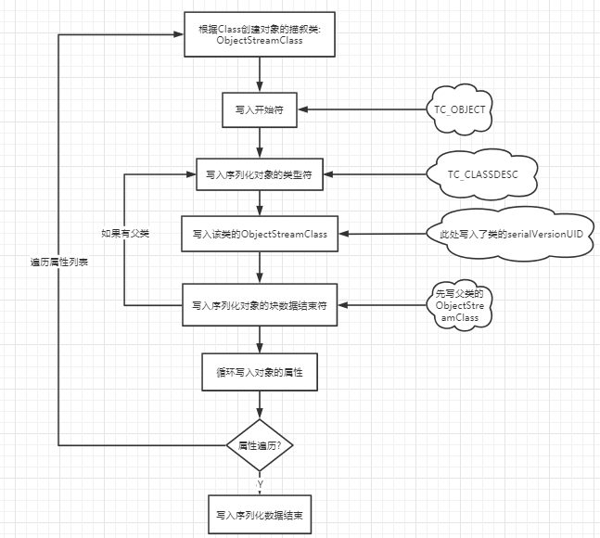
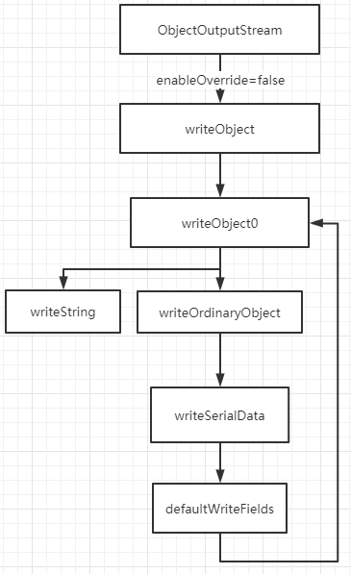
序列化流程

Slide 15
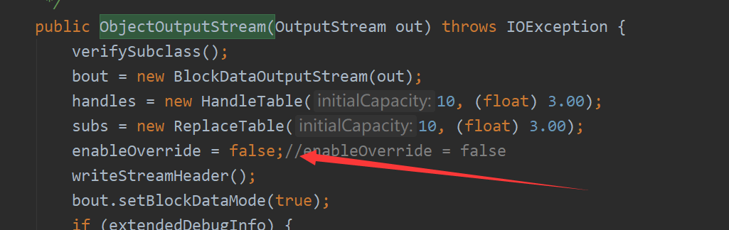
序列化原理

Slide 16
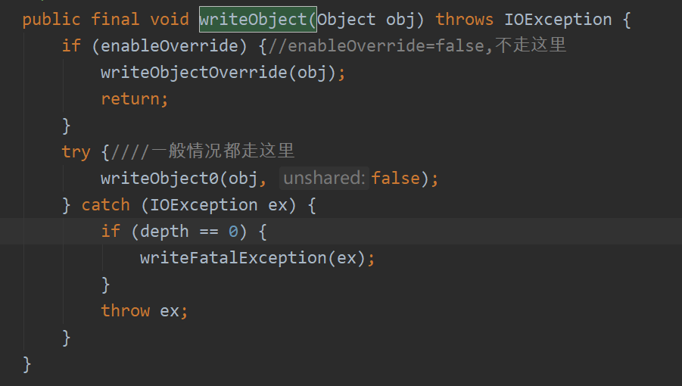
序列化原理

Slide 17
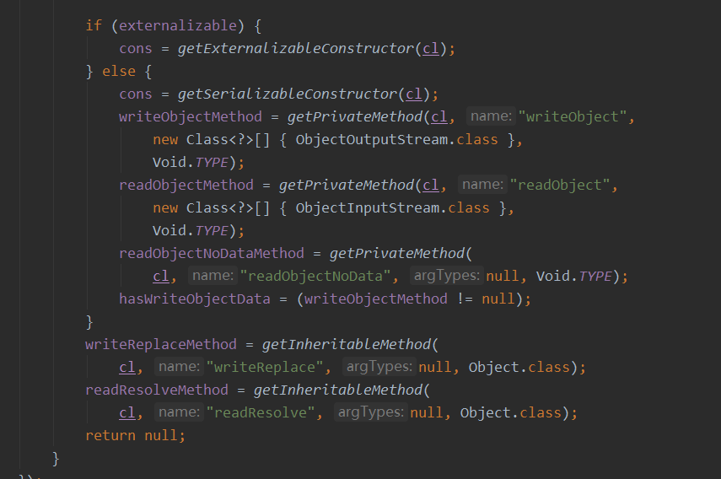
序列化原理

Slide 18
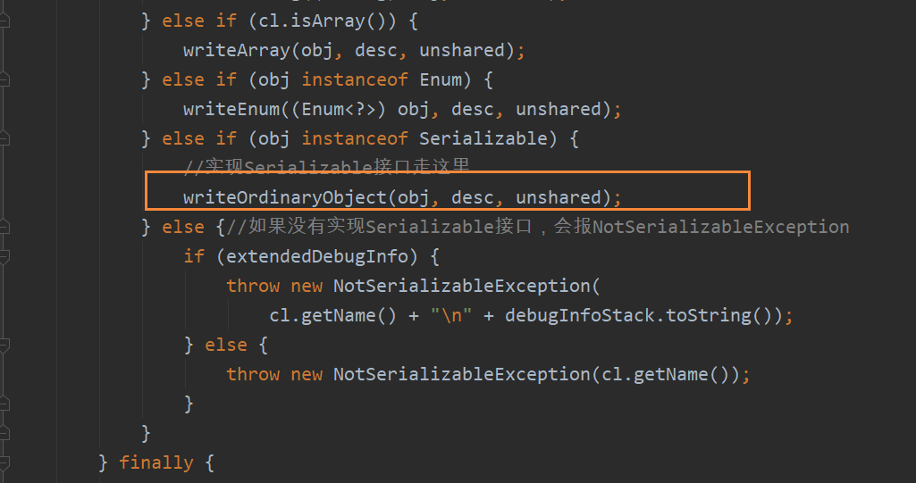
序列化原理

Slide 19
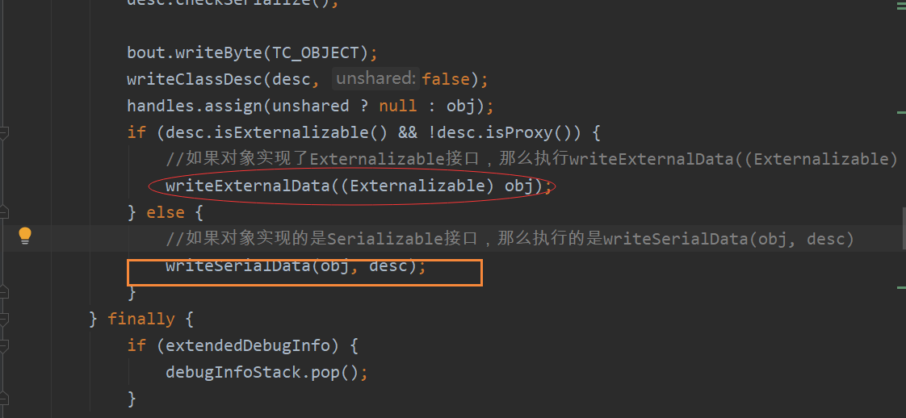
序列化原理

Slide 20
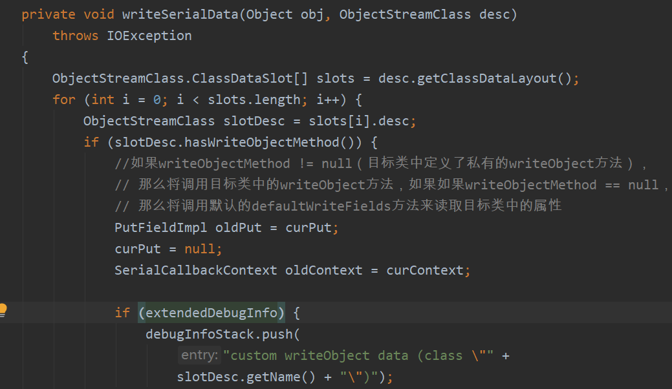
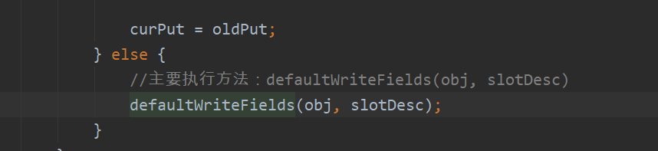
序列化原理

Slide 21
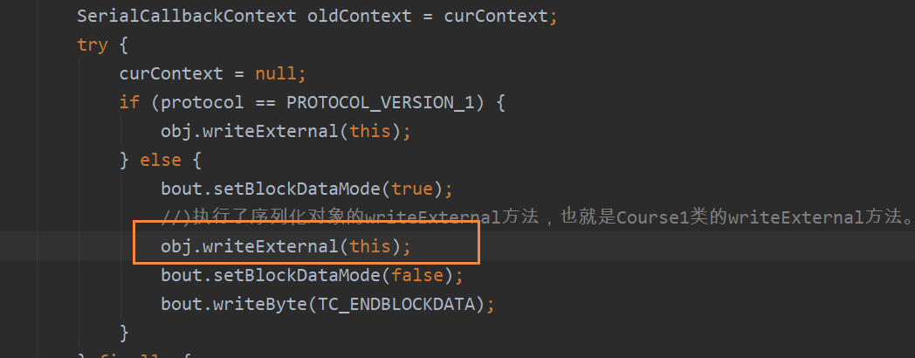
序列化原理

Slide 22
Serializable需要注意的地方
多引用写入
子类实现序列化，父类不实现序列化/ 对象引用
类的演化
枚举类型
重写readObject,writeObject
单例模式的序列化问题/反射问题
序列化存储规则

Slide 23
Android的Parcelable

Slide 24
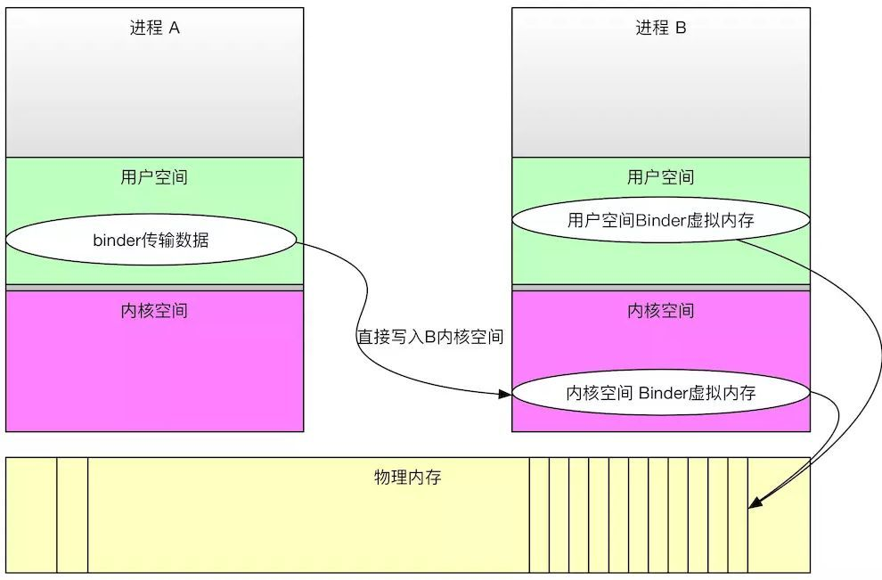
Binder

Slide 25
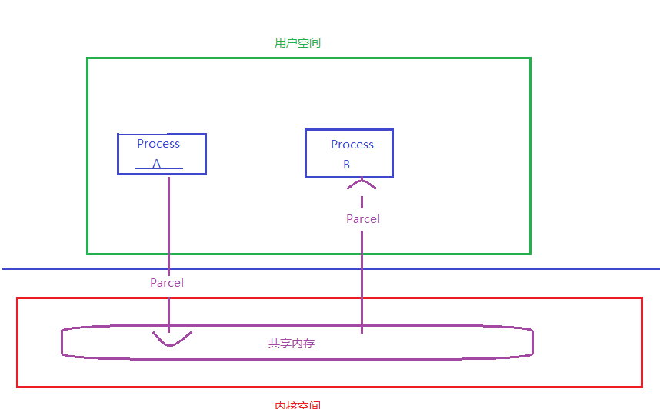
Parcel的简介

Slide 26
两种如何选择
1. 在使用内存方面，Parcelable比Serializable性能高，所以推荐使用Parcelable。
2. Serializable在序列化的时候会产生大量的临时变量，从而引起频繁的GC。
3. Parcelable不能使用在要将数据存储在磁盘上的情况，因为4. Parcelable不能很好的保证数据的持续性，在外界有变化的情况下，建议使用Serializable

Slide 27
面试相关

Slide 28
面试相关
1. 反序列化后的对象，需要调用构造函数重新构造吗
2. 序列前的对象与序列化后的对象是什么关系？是("=="还是equal？是浅复制还是深复制？)
3. Android里面为什么要设计出Bundle而不是直接用Map结构
4. SerialVersionID的作用是什么？
5. Android中Intent/Bundle的通信原理及大小限制
6. 为何Intent不能直接在组件间传递对象而要通过序列化机制？
7. 序列化与持久化的关系和区别是什么？
8. ArrayList等为什么用transient还能序列化

